Slide 1
Муниципальное автономное дошкольное образовательное учреждение
«Детский сад №40»
«Сказочные загадки»
Выполнила:
Дроздова Анастасия Сергеевна
воспитатель
ГО Верхняя Пышма
Июнь 2020

Slide 2
Рыбка в сказке есть у нас,
Золотой ее окрас.
Кто желанье загадает,
Все вмиг от нее получает.

Slide 3
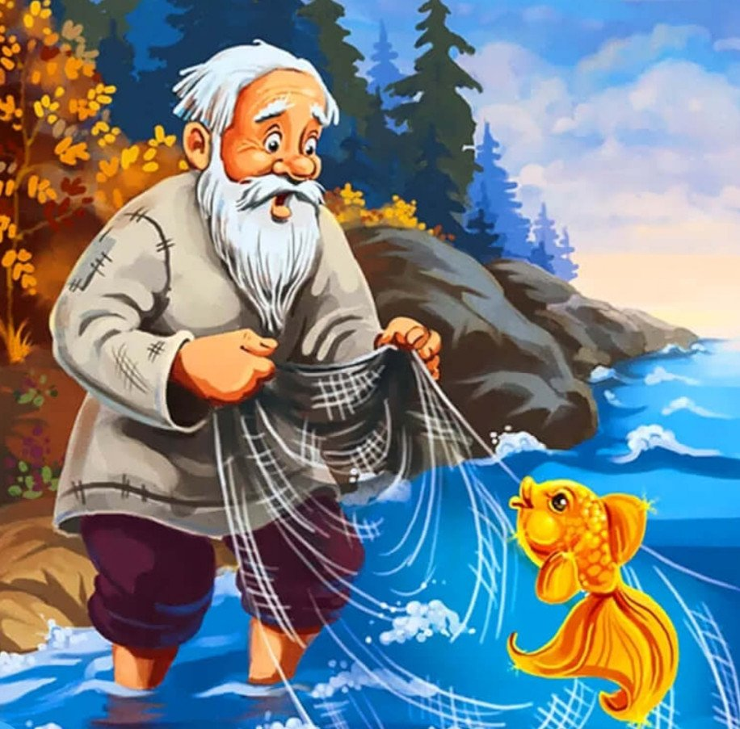
Вот под ясным синим небом
В море кто закинул невод?
Злату рыбку изловил,
Пожалел и отпустил?

Slide 4
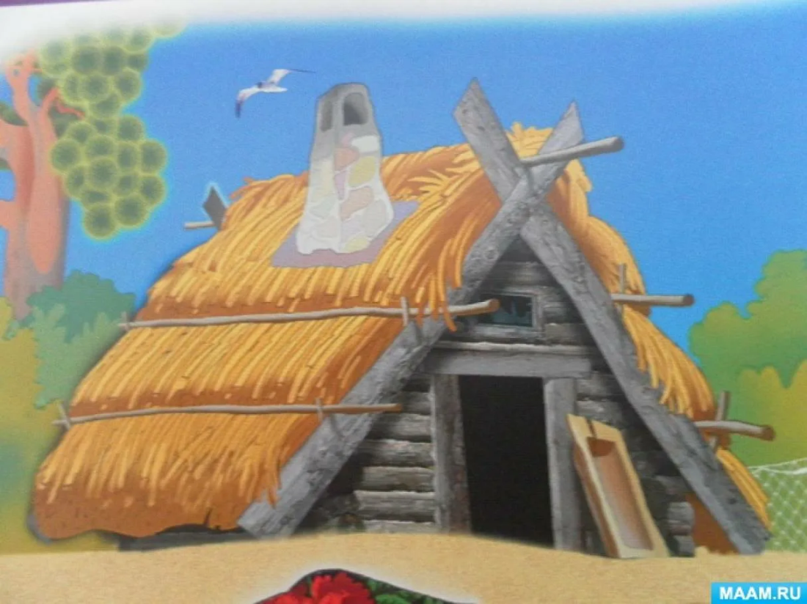
Тридцать три года — такие дела —
Старуха у моря все пряжу пряла.
А дед неудачной рыбалкою жил.
Что за жилье у них было, скажи?

Slide 5
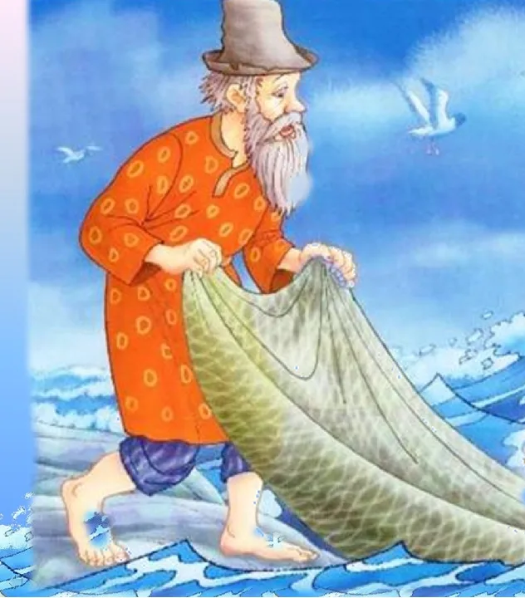
Тридцать три года — такие дела —
Старуха у моря все пряжу пряла.
А дед неудачной рыбалкою жил.
Что за жилье у них было, скажи?

Slide 6
Пару раз старик невод кинул,
Но поймал лишь траву да тину.
Кто, скажите, на раз на третий
Вдруг случайно попался в сети?

Slide 7
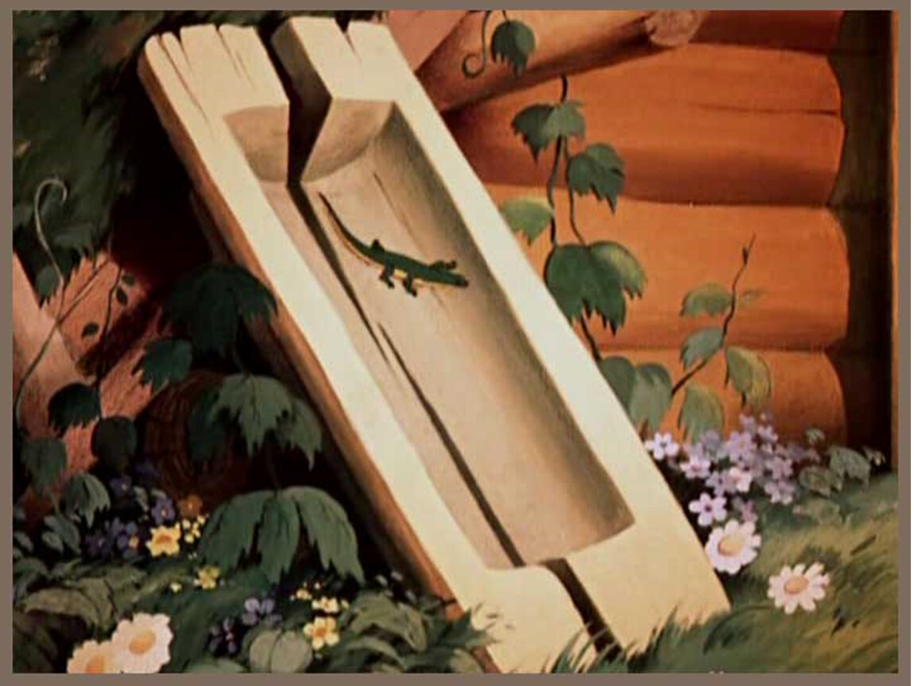
Я вопрос тебе припас.
Подскажи: что в первый раз
Стал у рыбки дед просить,
Чтоб старухе угодить?

Slide 8
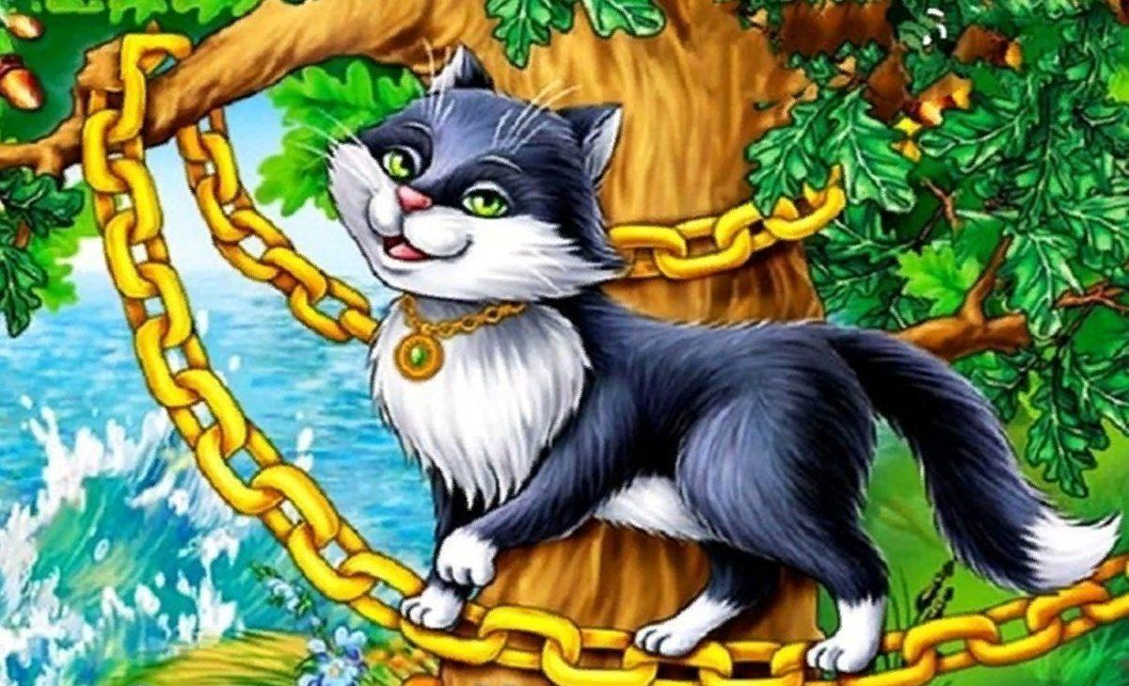
День и ночь, как заведённый,
По цепи златой кругом
Ходит этот зверь учёный.
Знаешь, речь идёт о ком?

Slide 9
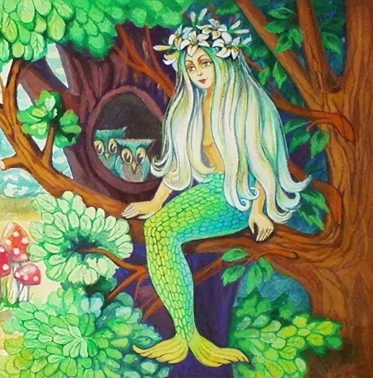
На ветвях сидит не птица,
А сидит краса-девица.
Сладким голосом поёт
Над рекою в чаще:
Околдует, зазовёт
И на дно утащит.

Slide 10
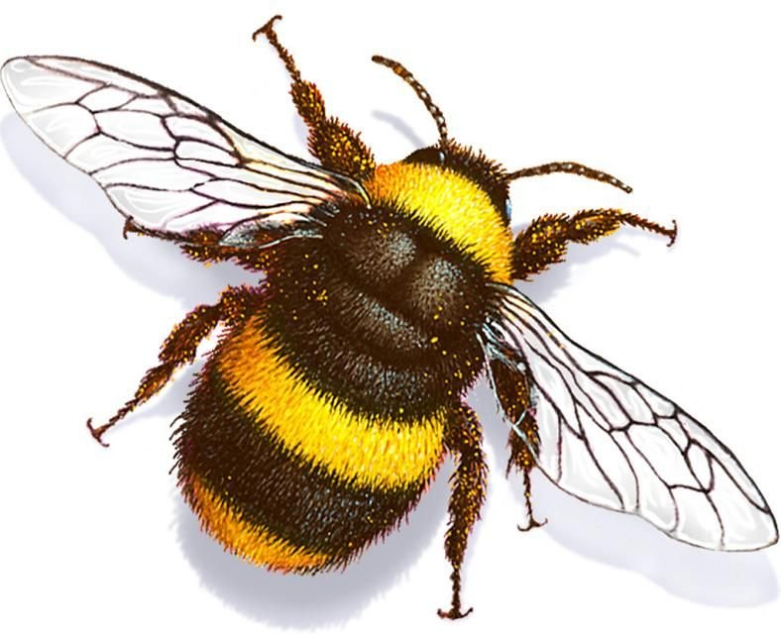
Бабариху как-то раз
Укусил он прямо в глаз.

